Slide 1
분석/설계
“배달의 민족” MSA 로 설계/구현하기

Slide 2
조직
예매
결제
공연
발권

Slide 3
시나리오
고객이 티켓을 예매한다.
고객이 결제한다.
티켓이 예매되면 예매수량만큼 공연의 잔여좌석수가 감소한다.
결제가 되면 티켓이 발권가능하다.
고객은 예매를 취소할 수 있다.
예매를 취소하면 결제가 취소되고 예매수량만큼 공연의 잔여좌석수가 증가한다.
결제가 취소되면 티켓 발권이 불가능 상태로 변경된다.
고객은 티켓을 발권한다.

Slide 4
창업시기 조직구조 – Horizontal
서비스 이익률, 신규고객창출, 상점 친화 이미지 ….
Business
CEO
예쁘고 편리한 UI
UI Developer
안정된 서버 시스템
Backend Developer
안정된 데이터베이스 시스템
DBA

Slide 5
조직구조 – Vertical
24시간 주문/결제
입점상인의 편익대변
주문결제팀
상점시스템팀
PO
UI Developer
CEO
Backend Developer
CTO
DBA

Slide 6
비기능적 요구사항
트랜잭션
티켓 발권은 결제가 취소된 예매건은 불가해야한다. → Sync 호출
장애격리
결제 시스템이 수행되지 않더라도 예매는 365일 24시간 받을 수 있어야 한다.→ Async (event-driven), Eventual Consistency
발권시스템이 과중되면 결제를 잠시동안 받지 않고 결제취소를 잠시후에 하도록 유도한다 → Circuit breaker, fallback
성능
고객이 마이페이지에서 예매 내역, 결제 상태, 발권 상태 등을 확인할 수 있다. → CQRS

Slide 7
이벤트스토밍 – Event 도출
예야됨
예애취소됨
공연잔여좌석수 변경됨
결제됨
결제취소됨
발권상태변경됨

Slide 8
이벤트스토밍 – Actor, Command
고객
고객
예매
티켓발권
예매됨
결제됨
발권상태변경됨(가능)
발권상태변경됨(발권)
잔여좌석수변경
고객
예매취소
예취소됨
결제취소됨
발권상태변경됨(취소)

Slide 9
이벤트스토밍 – Aggregate
고객
예매
예매됨
결제요청
결제됨
배달시작됨
예매
결제
배달시작
주문처리
고객
예매취소
예매취소됨
결제취소
결제취소됨
배달취소됨

Slide 10
이벤트스토밍 – Bounded Context
app
store
주문
주문됨
점주
주문
배달시작됨
고객
주문취소
주문취소됨
배달시작
주문처리
pay
배달취소됨
결제
결제이력
결제승인됨

Slide 11
이벤트스토밍 – Policy (괄호 - 수행주체)
app
store
주문
주문됨
점주
결제요청(app)
주문
배달시작됨
고객
주문취소
주문취소됨
배달시작
주문처리
주문상태변경
(app)
배달취소
(store)
pay
배달취소됨
결제
결제이력
주문상태변경
(app)
요리시작
(store)
결제승인됨

Slide 12
이벤트스토밍 – Policy 를 수행주체로 이동
app
주문상태변경
주문
주문됨
store
주문
결제요청
점주
고객
주문처리
배달시작됨
주문취소
주문취소됨
배달시작
요리시작
pay
배달취소
배달취소됨
결제
결제이력
결제승인됨

Slide 13
기능 요구사항 coverage
요구사항별로 모든 나래이션이 가능한지 검증함
기능 요구사항별로 패스 표시

Slide 14
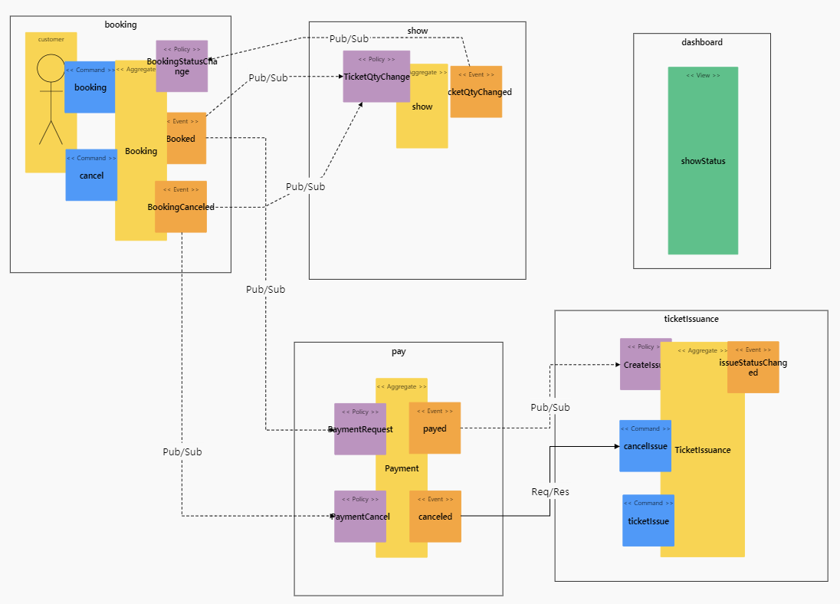
기능 요구사항 coverage

Slide 15
시나리오 Coverage Check (1)
1. 고객이 공연을 예매한다
2. 공연 잔여좌석이 차감된다
- 잔여 좌석이 예매 수량보다 적을 경우?
3. 예매 성공으로 상태 변경
4. 예매를 결제한다

Slide 16
시나리오 Coverage Check (1) – Cnt’d.
4. 해당 금액 결제 시 발권가능 상태 티켓이 생성된다
5. 해당 티켓 발권 시, 티켓이 발권됨 상태로 변경된다
- 티켓 발권 주체?

Slide 17
시나리오 Coverage Check (2)
1. 고객이 마이페이지에서 예매 현황을 조회한다
2. 고객이 예매를 취소한다
3. 잔여 좌석수가 증가한다
4. 결제가 취소된다
5. 티켓이 취소됨 상태로 변경된다

Slide 18
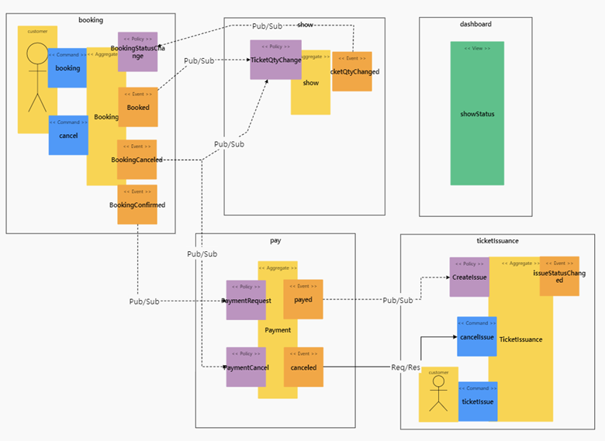
모델 업그레이드 – 요구사항 커버 확인
1. 고객이 공연을 예매한다
2-1. 잔여석 < 예매수 예매 실패로 상태 변경
2-2. 잔여석 > 예매수
예매 확정 상태 변경
3. 확정된 예매 건 결제 요청
4. 고객이 티켓을 발권한다

Slide 19
비기능 요구사항 coverage
2
예매/공연 서비스를 결제 서비스와 격리하여 결제 서비스 장애 시에도 예매할 수 있도록 함
공연 잔여 좌석수가 예매 수량보다 적을 경우, 예매 확정 및 결제가 불가하도록 함
결제 취소 예매 건은 즉시 티켓 발권이 불가 하도록 함
1
3

Slide 20
헥사고날 아키텍처
분산 이벤트 스트림 (Kafka)
app
pay
store
Kafka Listener
REST Adaptor
Kafka Listener
customer
app
pay
store
이벤트
리스너
REST Adaptor
Kafka Publisher
Kafka Publisher
customer
(python)
Kafka publiser
REST Invoker
JPA
JPA
JPA
mongo
mysql
mysql

Slide 21
구현

Slide 22
구현: 장애의 격리

Slide 23
지속적 개선
간섭없는 개발 조직의 추가

Slide 24
마케팅팀의 추가
KPI: 신규고객유입률
주문결제팀
상점시스템팀
마케팅팀
PO
UI Developer
CEO
Backend Developer
CTO
DBA

Slide 25
시나리오 – 마케팅 팀
우수고객에게 쿠폰을 발행한다
자주 주문하는 상품에 대한 유사 제품을 홍보한다

Slide 27
헥사고날 아키텍처
분산 이벤트 스트림 (Kafka)
마케팅팀
app
pay
store
Kafka Listener
REST Adaptor
Kafka Listener
customer
app
pay
store
이벤트
리스너
REST Adaptor
Kafka Publisher
Kafka Publisher
customer
(python)
Kafka publiser
REST Invoker
JPA
JPA
JPA
mongo
mysql
mysql
store
Kafka Listener
Recommendation
(python)
Kafka Publisher
Filesystem

Slide 28
이벤트스토밍 – 마케팅 BC 추가

